Slide 1





ANÁLISE DE VELOCIDADE DAS
VIAS DO RECIFE
Uma aplicação de dados com Python, Elasticsearch, Kibana, Docker e Flask
Apresentando:
Sara Lopes

Slide 2



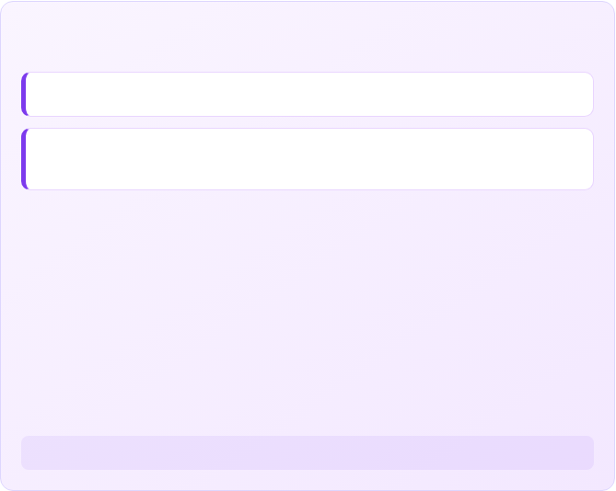






O PROBLEMA E A PROPOSTA
Perguntas Orientadoras
Escopo do Dataset
O que a análise e a modelagem buscam responder?
Parâmetros e dimensões dos dados
Como os veículos se distribuem por faixa de velocidade nas vias monitoradas?
PERÍODO ANALISADO
Janeiro → Junho de 2026 (Semestre 1)
Existe diferença estatística de comportamento entre períodos de férias e não férias?
GRANULARIDADE
Intervalos de 15 minutos
DIMENSÕES ANALISADAS
Objetivo: Subsidiar tomadas de decisão urbana e entender dinâmicas sazonais no trânsito.
Dados Abertos Recife
Quantitativo por Velocidade

Slide 3










CONHECENDO OS DADOS
Dimensão do Volume
Operações em Pandas
Métricas brutas consolidadas
Inspeção, validação e agrupamentos
6
2.157.698
Leitura e concatenação otimizada de CSVs
MESES MONITORADOS
REGISTROS ORIGINAIS
Inspeção de estrutura, tipos e valores nulos
46
11
Groupby e agregações multidimensionais
EQUIPAMENTOS CTTU
FAIXAS DE VELOCIDADE
Análise de distribuição e detecção de anomalias

Slide 4






PREPARAÇÃO DOS DADOS
Fluxo de Tratamento (ETL)
Transformações Realizadas
Da fonte bruta ao dataset estruturado
Regras de negócio aplicadas
DATAS & HORÁRIOS
CSVs Originais da CTTU
Texto → Datetime estruturado (ISO 8601)
CLASSIFICAÇÃO DE PERÍODO
Consolidação e Limpeza dos Dados
• Férias: Jan, Fev, Jun
• Não Férias: Mar, Abr, Mai
Conversão de Tipos (String → Datetime)
DESPIVOTAMENTO (MELT)
11 colunas de velocidade → faixa_velocidade + quantidade
Engenharia de Feature: Período (Férias)
Transformação Wide → Long (Unpivot)
Dataset Final Pronto para Ingestão

Slide 5



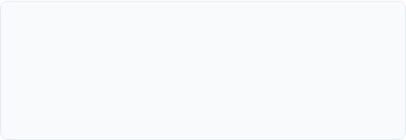





DOCKER
Topologia de Serviços
Aprendizados em Docker
Comunicação isolada via rede interna
Padronização de ambiente para produção
Elasticsearch
Containers
Compose
Engine de busca e agregações
Isolamento total de dependências
Orquestração multi-serviços
Rede Docker Bridge
Port Binding
Volumes
Mapeamento de portas 9200 e 5601
Persistência de dados do ES
Kibana
Dashboard e exploração visual
Volumes persistentes mapeados Healthchecks ativos

Slide 6



ELASTICSEARCH
Definição do Mapping
O Dado Longo & Aprendizados
Tipagem estrita para performance
Bulk API e queries analíticas
"equipamento": "keyword"
"faixa": "keyword"
VOLUME TOTAL INDEXADO
"periodo": "keyword"
23.734.678
"faixa_velocidade": "keyword"
"quantidade": "integer"
Documentos processados e consultáveis
"hora": "integer"
"data": "date"
"data_hora_inicio": "date"
Criação de índice otimizado e mapping explícito.
Inserção massiva via Bulk API em batches.
*Uso de keyword para agregações exatas e date para filtros temporais.
Execução de agregações por termos e filtros de data.

Slide 7

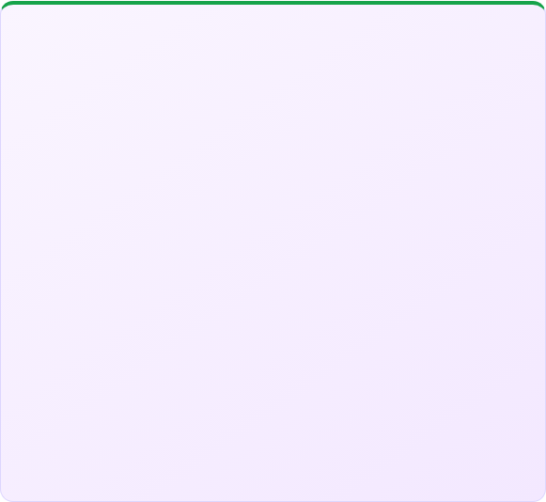


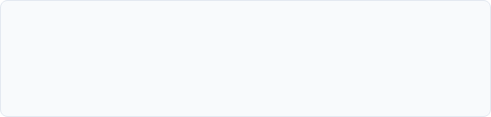

INGESTÃO E VALIDAÇÃO
O Problema na Ingestão
Solução Aplicada
Falha de parser de datas na Bulk API
Padronização ISO 8601 & Validação
FORMATO INCOMPATÍVEL:
FORMATO CORRIGIDO:
O separador com espaço causava rejeição no parser padrão de data do Elasticsearch para o campo data_hora_inicio.
Conversão com formato ISO compatível permitiu indexação direta sem perda de precisão temporal.
Bloqueio da ingestão durante a inserção em lote.

Slide 8
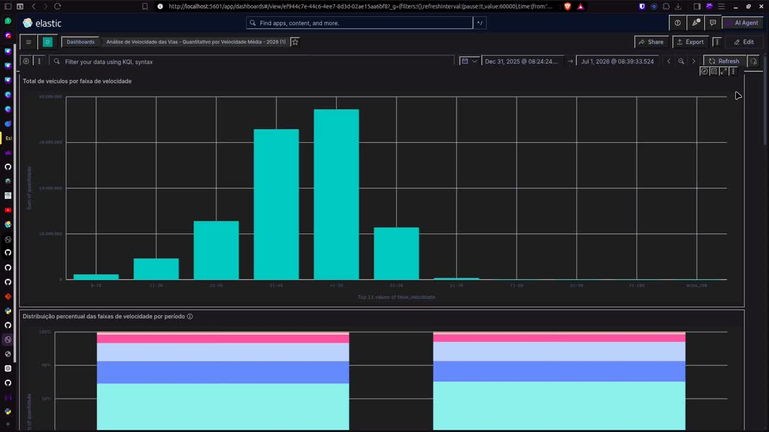



KIBANA
Insights Visuais
Distribuição por faixas de velocidade
PICO DE CONCENTRAÇÃO
A maior parte dos veículos trafega entre 31–40 km/h e 41–50 km/h.
COMPORTAMENTO PERCENTUAL
Gráficos de barras empilhadas 100% revelam variações relativas entre os períodos monitorados.

Slide 9
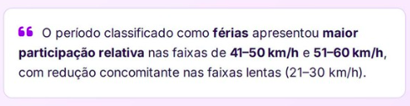

A ANÁLISE PRINCIPAL
Principais Diferenças por Faixa
Conclusão dos Dados
Participação relativa no tráfego
Comportamento de fluxo observado
41–50 km/h
Não Férias: 36,47% Férias: 37,63%
21–30 km/h
Não Férias: 13,19% Férias: 12,23%
51–60 km/h
Não Férias: 11,05% Férias: 11,65%
*Resultado descritivo; não implica causalidade direta.

Slide 10




FLASK API + CRUD
Fluxo de Requisições
Rotas & Consultas
Arquitetura em 3 camadas
Endpoints REST documentados
Frontend
Flask API
Elasticsearch
CREATE
READ
UPDATE
DELETE
GET /dados
GET /dados/
GET /dados/periodo/
GET /dados/velocidade/
GET /dados/equipamento/
GET /dados/data
POST /dados/filtrar

Slide 11
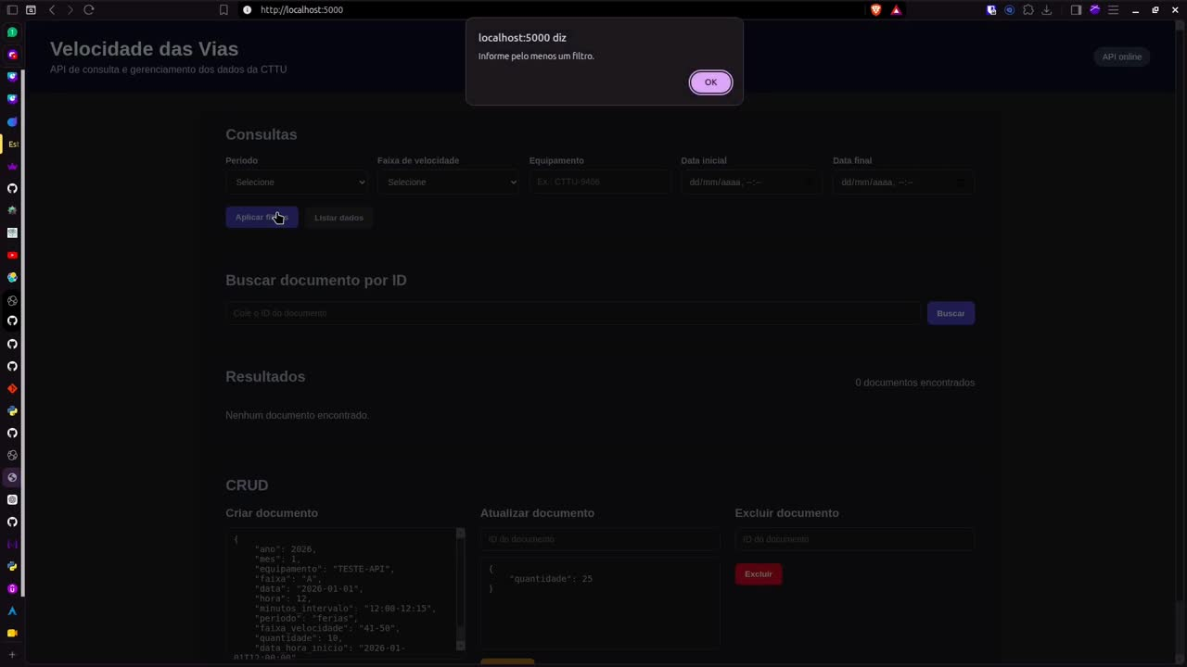
FRONT-END

Slide 12








CONSOLIDAÇÃO FINAL
1. CSVs
2. Pandas
3. Docker
4. Elastic
5. Flask
6. Frontend
Dados CTTU
ETL & Melt
Ambiente
23,7M Docs
API CRUD
Usuário Final
Python / Pandas: Exploração, transformação, agregação e preparação do formato longo.
Docker / ES: Containers, volumes, mappings otimizados e ingestão via Bulk API.
Kibana / Flask: Análise estatística descritiva, dashboards e rotas RESTful para UI.

Slide 13


DÚVIDAS?

Slide 14


PELA ATENÇÃO, OBRIGADA!
https://github.com/sararalopes/quantitativo-velocidade-media-cttu.git

